Slide 1
我們這一班
承擔責任
共創安全

Slide 2
https://www.youtube.com/watch?v=onI8_e7wg1Q&list=RDonI8_e7wg1Q&start_radio=1
責任歌(我有我責任) 3’59

Slide 3
想一想
同學們，如果用一個詞或一句話來形容
「我們這一班」，你會想到什麼？
（溫暖、團結、吵鬧、搞笑、好勝……）

Slide 4
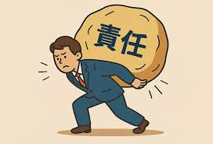
再想一想
大家覺得什麼是「責任」？
角色責任：處於特定位置（如父母、老師、學生）共性規則下所應為之事。
能力責任：在能力範圍內努力追求最佳成果的表現。
義務責任：未在嚴格職責範圍內，但自願或自覺負擔的事。
原因責任：因個人行為直接導致的結果而產生的責任。

Slide 5
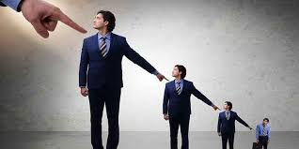
再想一想
大家覺得什麼是「無責任」？
你認為是什麼可能導致學生責任感和紀律的下降？
學生和老師如何更有效地合作來解決這些行為問題？
在你的經驗中，無責任感的人，對你有甚麼影響？

Slide 6
My responsibility
分內的事： 學生的本分（學習）、擔任的職務（班長、科代收作業）。
對的事： 看到地上有垃圾撿起來、同學遇到困難主動幫助。
因「我」而不同的事： 主動為班級活動出點子、在比賽中為班級吶喊助威。這些事沒人強迫，但做了能讓班級更好。

Slide 7
小結 Conclusion
責任，就是意識到自己對集體的影響，並願意為集體變得更好而付出行動。

Slide 8

Response + ability
回應+能力=責任

Slide 9
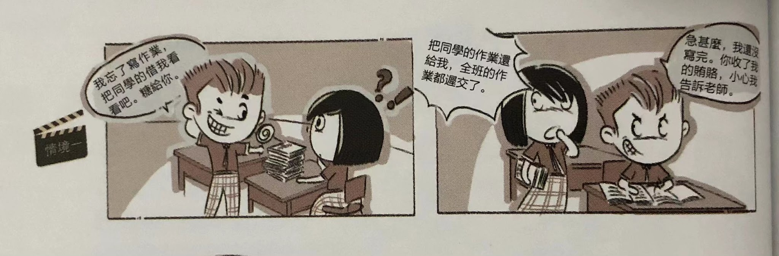
公私分明
如果你是情境一中的科代表，遇到上面的情況，你會怎麼做?

Slide 10
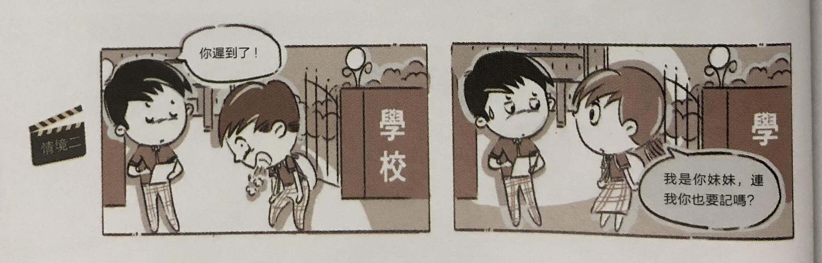
公私分明
如果你是情境二中的那位哥哥，你會如何做?

Slide 11
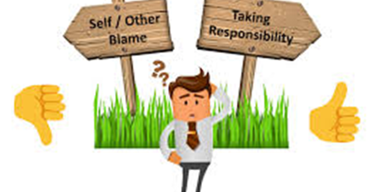
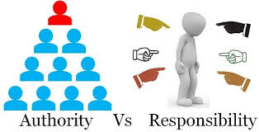
情景分析
情境中，誰在承擔責任？誰沒有？
如果缺乏責任感，對當事人、對班級會有什麼影響？如果有強烈的責任感，又會帶來什麼不同？

Slide 12
情景
酸： 運動會入場式排練，總有幾位同學姍姍來遲、動作隨意，導致全班一遍遍重來，大家都很疲憊。你作為組長，心裡很不是滋味。

Slide 13
情景
甜：期中考試前，班長主動整理了複習資料分享給全班，還利用課餘時間為基礎薄弱的同學答疑，最後班級整體成績進步明顯。

Slide 14
情景
苦： 大掃除結束後，老師發現窗臺還有灰塵，垃圾桶沒倒，但大部分同學已經走了。他/她一個人默默地留下來重新清理。

Slide 15
情景
辣： 班級籃球賽落後，隊員們情緒低落。這時，啦啦隊長的喊聲更響亮了，沒上場的同學紛紛遞水遞毛巾，大聲加油。最後大家一鼓作氣，雖然沒贏，但賽出了風采。

Slide 16
情景
酸：有一天，小軒、小治、小俊、小新一起到冒險樂園，在購代幣時，小軒發現還差30蚊，於是小治1就給他30蚊。之後又去食飯，結帳時小治最後付錢發現還有一杯凍檸茶未付，但三位朋友都說自己已付了。

Slide 17
情景
苦：有一天，城安、凌凌、Terry相約在黑沙海灘一起做品德科考試，當城安、凌凌、Terry準時在10點去到後，發現bonnie 剛剛睡醒，現在由黑沙環坐車過來，大約需要2小時左右。

Slide 18
https://www.youtube.com/watch?v=2Zg2BvC1HQQ
他對「責任」的定義 3’

Slide 19
責任
是對自己能力的一種
回應

Slide 20
承擔責任
承擔責任，有時可能意味著付出更多時間和精力，但它帶給我們的是內心的充實、同伴的信任和集體的歸屬感。希望大家能把今天的想法付諸行動，讓我們這一班，因為有你、有我、有我們，而變得更美好！

Slide 21

共創「責任樹」（班級之樹）
邀請同學寫下每個人的責任行動能讓班級之樹茁壯成長。

